Slide 1

CHAPTER 7 Navigasyon ve Yönlendirme
Baran Göktürk, Hasan Can Dilek

Slide 2
1.Yığın (Stack) Gezinme 2.Çekmece (Drawer) Gezinme 3.Sekme (Tab) Gezinme 4. Diyalog (Dialog) Bileşeni 5. Gezinme yöntemlerinin birleştirilmesi

Slide 3
Flutter'da Gezinme ve Yönlendirme
1. Yığınlar (Stacks)
Her widget tam ekranı kaplar.
Kullanıcı, bir düğmeye dokunarak önceden tanımlanmış bir iş akışında ilerler.
Geçmiş korunur ve geri düğmesiyle önceki ekrana dönülebilir.
2. Çekmeceler (Drawers)
Ana ekranın sol kenarında bir çekmece bulunur.
Kullanıcı çekmeceyi açarak bir menüye ulaşır.
Seçilen menü öğesi, ana içerik alanındaki widget'ı değiştirir.
3. Sekmeler (Tabs)
Ekranın üst veya alt kısmında sekmeler bulunur.
Kullanıcı bir sekmeye dokunduğunda, ilgili içerik gösterilir.
4. İletişim Kutuları (Dialogs)
Tam ekran olmasa da, belirli bir widget’ı göstermek için kullanılır.
Kullanıcı kapatana kadar ekranda kalır.
Bu yöntemleri kullanabilmek için uygulamanızın MaterialWidget temelli olması gerekmektedir.

Slide 4
1.Yığın (Stack) Gezinme
Yığınlar ve Kuyruklar
Yığın (Stack), son giren ilk çıkar (LIFO) mantığıyla çalışır.
Yeni bir sahne eklemek için push(), kaldırmak için pop() kullanılır.
İleri gitme: Navigator.pushNamed(context, '/checkout’);
Geri dönme:Navigator.pop(context);
Alternatif: Dinamik yönlendirme:Navigator.push( context,
MaterialPageRoute(builder: (context) => SecondRoute()),
);

Slide 5
1.Yığın (Stack) Gezinme
Bir sahneden değer almak: final result = await Navigator.pushNamed(context, '/twitter');
Sonucu döndürmek için: Navigator.pop(context, twitterHandle);
Derin Gezinme
Basit uygulamalar push/pop kullanabilir.
Karmaşık uygulamalar için çekmece (Drawer) veya sekme (Tab) navigasyonu daha uygundur.

Slide 6
2.Çekmece (Drawer) Gezinme
Çekmece Nedir?
Çok sayıda menü seçeneği olduğunda kullanılır.
Kullanıcı tıklayana kadar gizli kalır, hamburger menü ile açılır.
Daha az ekran alanı kaplar ve mobil uyumludur.
Çekmece Widget'ı Kullanımı
Scaffold içinde drawer özelliği ile eklenir:
Scaffold(
appBar: AppBar(title: Text('Çekmece Navigasyonu')),
body: Text('Drawer Navigation'),
drawer: Drawer(
child: ListView(
children: [
Text('Seçenek 1'),
Text('Seçenek 2'),
Text('Seçenek 3'),
],
),
),
)

Slide 7
2.Çekmece (Drawer) Gezinme
Çekmeceyi Tüm Uygulamada Kullanma
Her sahneye Scaffold ekleyerek çekmeceyi kalıcı hale getirebilirsiniz
Çekmeceyi Doldurma
ListView kullanarak içerik ekleyebilirsiniz.
DrawerHeader ile logo veya marka bilgisi eklenebilir.
ListTile ile menü öğeleri eklenir ve yönlendirme yapılır
Kullanıcı Deneyimi (UX) Açısından Çekmece
Avantajı: Menüleri gizleyerek ekran alanını verimli kullanır.
Dezavantajı: Seçenekler gizlendiği için keşfedilebilirlik azalır.
Alternatif: Sekme (Tab) navigasyonu, her zaman görünür menüler sunarak daha iyi bir UX sağlayabilir.

Slide 8
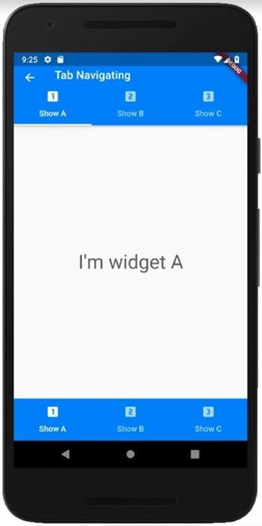
3.Sekme (Tab) Gezinme
Sekme Sistemi Nedir?
N sekme = N widget mantığıyla çalışır.
Kullanıcı bir sekmeye bastığında ilgili widget gösterilir.
TabBar, TabBarView ve TabController kullanılarak oluşturulur.
TabController (Denetleyici):
Sekmelerin kontrolünü sağlar.
DefaultTabController içine sarılarak kullanılır
Not: Sekme sayısı ile TabBarView içindeki widget sayısı eşleşmelidir.
Şekil 7-5. Üstte ve altta bir sekme çubuğu yönlendirme

Slide 9
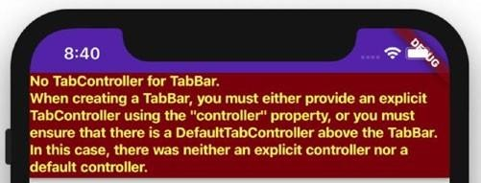
3.Sekme (Tab) Gezinme
TabBarView Kullanımı
Kullanıcı bir sekmeye tıkladığında gösterilecek widget'ları içerir.
Ekranın tamamını veya belirli bir alanını kaplayabilir.
Sekmelerin Tanımlanması
Sekmeler ikon, metin veya her ikisini içerebilir:
Alt Kısımdaki TabBar Kullanımı:
Scaffold'un bottomNavigationBar özelliği kullanılır.
Koyu arka plan rengi kullanarak görünürlüğü artırabilirsiniz:
Not: Açık renkli arka plan kullanıyorsanız metin görünürlüğünü artırmak için TabBar'ı Material widget'ı içine almanız önerilir.

Slide 10
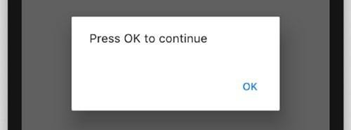
4. Diyalog (Dialog) Bileşeni
İletişim Kutuları Gezinti mi?
Bir widget gösterdiğimiz için gezinti gibi düşünülebilir.
Ancak popup olarak göründüğü için gezinti kategorisine tam olarak girmez.
Yine de yaygın oldukları için burada ele alıyoruz.
showDialog() ve AlertDialog
showDialog(), Flutter'da yerleşik bir yöntemdir.
AlertDialog genellikle actions parametresi içerir
Şekil 7-7. Basit bir AlertDialog

Slide 11
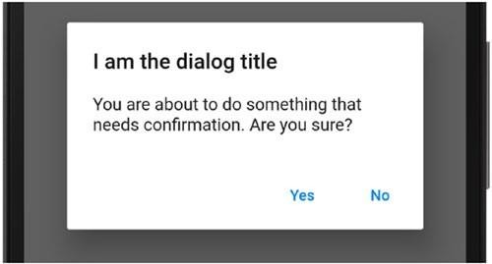
4. Diyalog (Dialog) Bileşeni
İletişim Kutusundan Yanıt Alma
showDialog(), bir Future<T> döndürerek seçimi işleyebilir.
Kullanıcının "Evet" veya "Hayır" gibi yanıtlar vermesi sağlanabilir.
SimpleDialog Nedir?
AlertDialog’un daha basit bir versiyonudur.
Eylemleri yoktur, yalnızca bilgi göstermek için kullanılır.
titleTextStyle, contentTextStyle gibi daha az parametreye sahiptir.
Kullanıcıdan yanıt almak gerekmediğinde tercih edilir.
Şekil 7-8. Bir değer döndüren AlertDialog

Slide 12
5. Gezinme yöntemlerinin birleştirilmesi
Farklı navigasyon yöntemleri bir arada kullanılabilir, ancak dikkatli olmak gerekir.
Karşılaşılabilecek Sorunlar
Çekmece + push() navigasyonu:
Çekmecesi olan bir sayfaya push() ile gidilirse, geri düğmesi çalışmayabilir.
Android'de sistem geri düğmesi var, ancak iOS’ta yok.
Kullanıcı geri dönemeyebilir.
TabBarView + Scaffold:
TabBarView içindeki widget’lar bağımsız çalışır.
Bu yüzden Scaffold içermemeleri gerekir.
Yanlış kullanımda çekmece ve geri düğmesi çalışmaz.
En İyi Uygulama
✅ Tutarlı navigasyon seviyeleri kullanın. ✅ Sekmeli navigasyon + her sekmede yığın navigasyonu yaygın bir yaklaşımdır. ❌ Çok karmaşık yapılar, kontrolü zorlaştırır.

Slide 13
1. Flutter'da çekmece (Drawer) navigasyonu nedir ve nasıl eklenir?
Cevap: Çekmece navigasyonu, genellikle bir uygulamanın sol tarafından açılan ve menü seçenekleri sunan bir yan paneldir.
Flutter’da Drawer widget'ı kullanılarak eklenir ve Scaffold içinde drawer özelliğine atanır.
2. Flutter'da sekmeli (Tab) navigasyon oluşturmak için hangi üç temel widget kullanılır?
Cevap:
TabController – Sekmeleri yönetir.
TabBar – Sekme başlıklarını gösterir.
TabBarView – Sekmelere karşılık gelen içerikleri gösterir.
3. AlertDialog ve SimpleDialog arasındaki temel fark nedir?
Cevap:
AlertDialog, kullanıcıdan geri bildirim alabilmek için düğmeler (actions) içerir.
SimpleDialog, genellikle sadece bilgi vermek için kullanılır ve düğmeler içermez.

